Slide 1









TRƯỜNG TIỂU HỌC THANH AM
CHÀO MỪNG CÁC CON ĐẾN VỚI TIẾT HỌC
1A2

Slide 2

Tiếng Việt
1
Bài 61:
ong ông ung ưng

Slide 3












Mục tiêu
ong ông ung ưng
dòng bổng thúng đựng…
chong chóng bông súng bánh chưng
Nam theo mẹ đi chợ ….
ong ông ung ưng
bông súng bánh chưng

Slide 4





NHẬN BIẾT

Slide 5
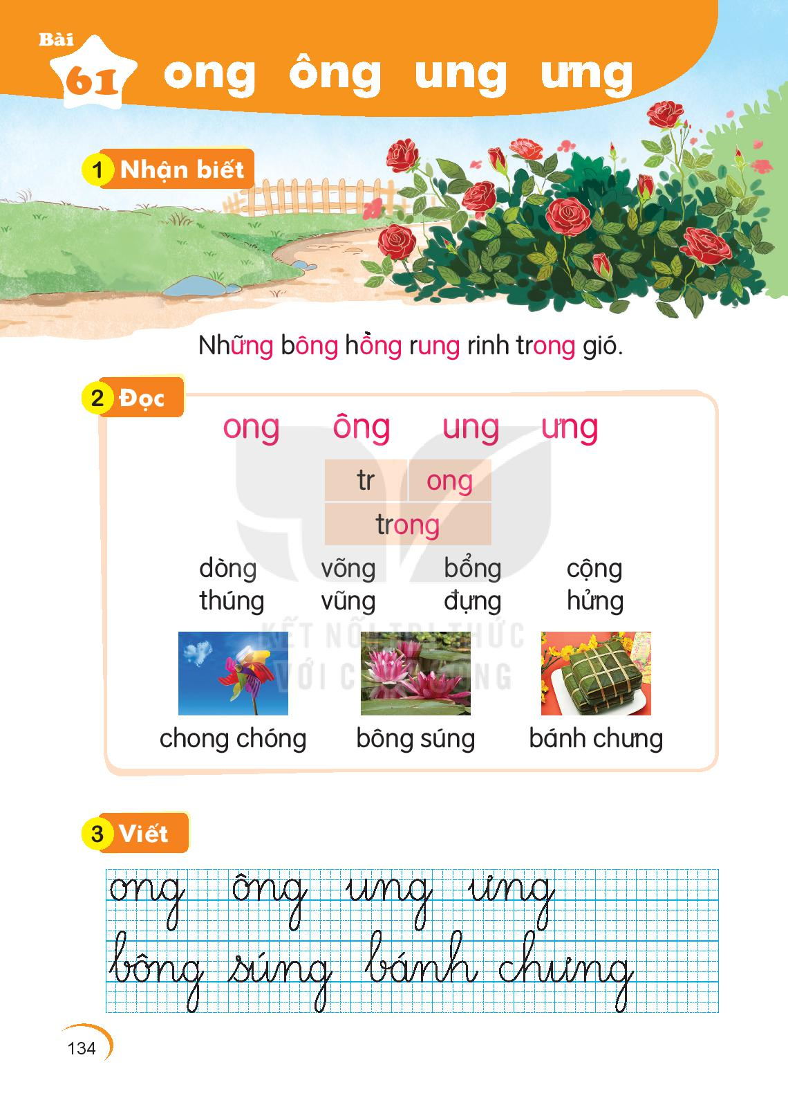
Bài 61:ong- ông- ung- ưng
Những bông hồng rung rinh trong gió.
ưng
ông
ông
ung
ong

Slide 6
ĐỌC

Slide 7
ong
ông
ng
ung
ng
ưng
ng
ng
tr
ong
trong
dòng võng bổng cộng
thúng vũng đựng hửng

Slide 8
chong chóng
bông súng
bánh chưng

Slide 9
chong chóng
bông súng
bánh chưng

Slide 11

Viết bảng con

Slide 13
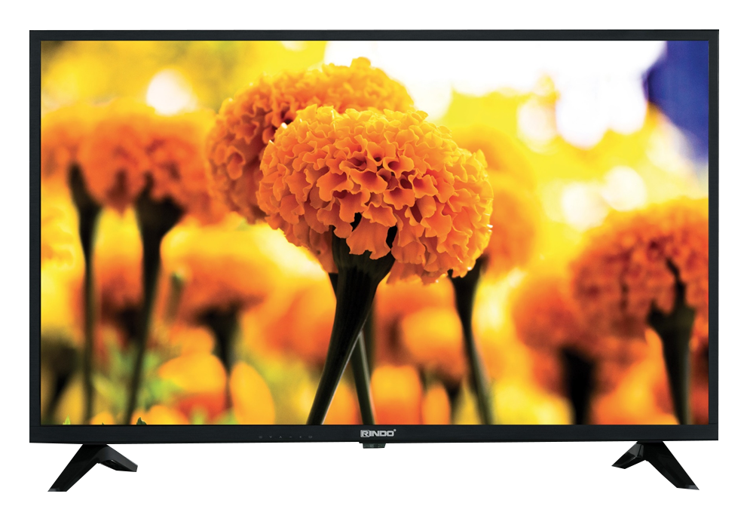
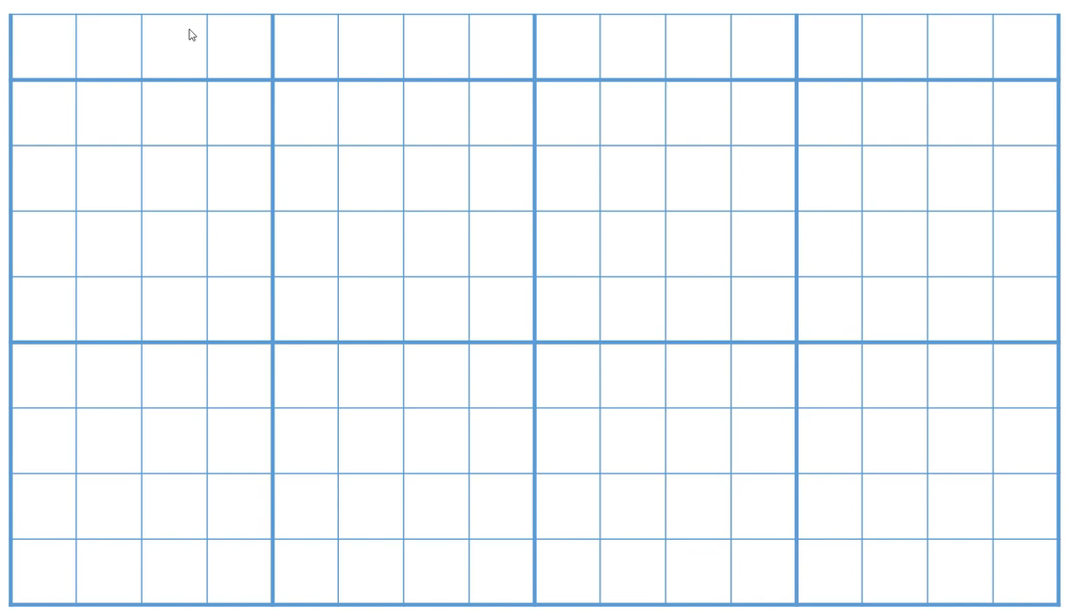

Slide 14
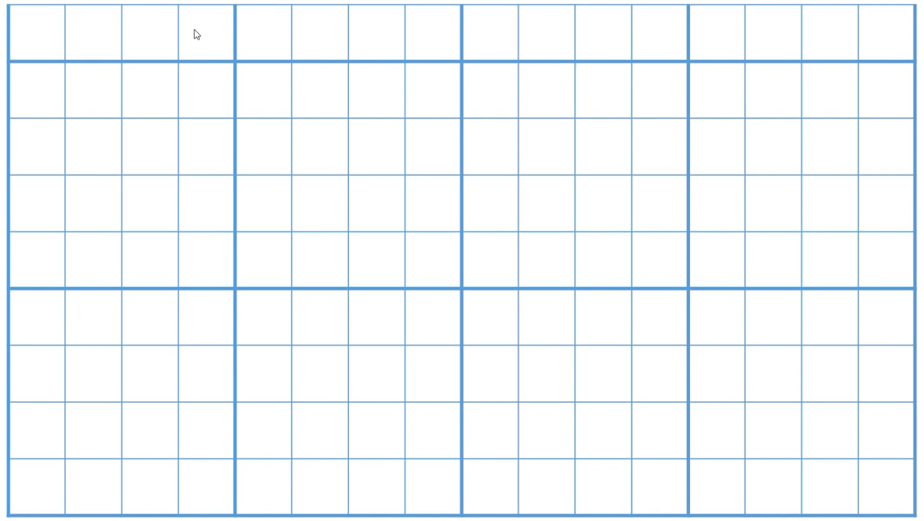

Slide 15
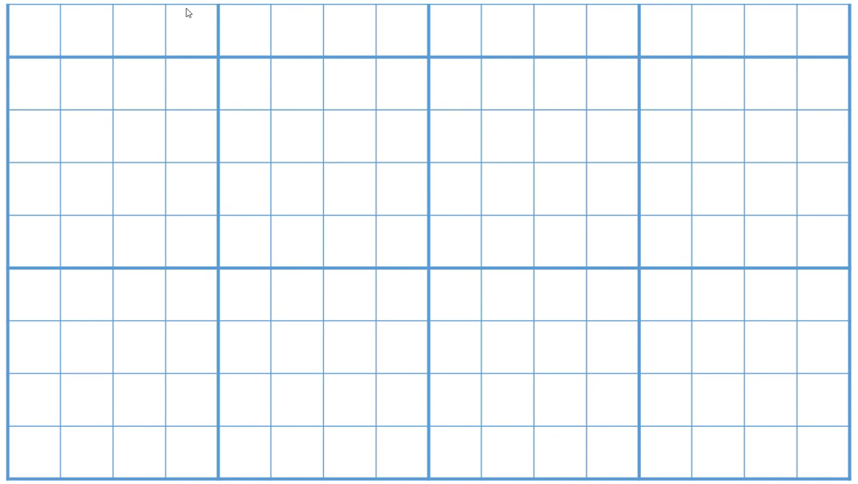

Slide 16
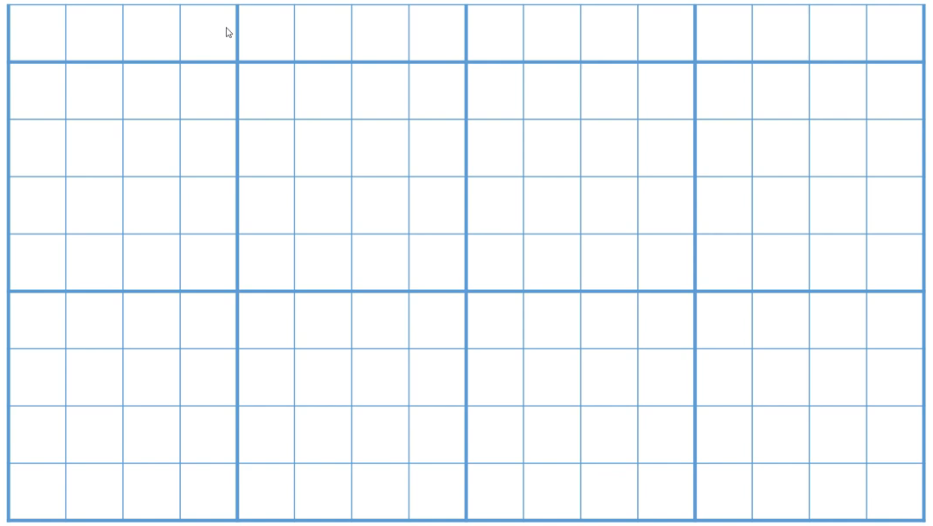

Slide 17
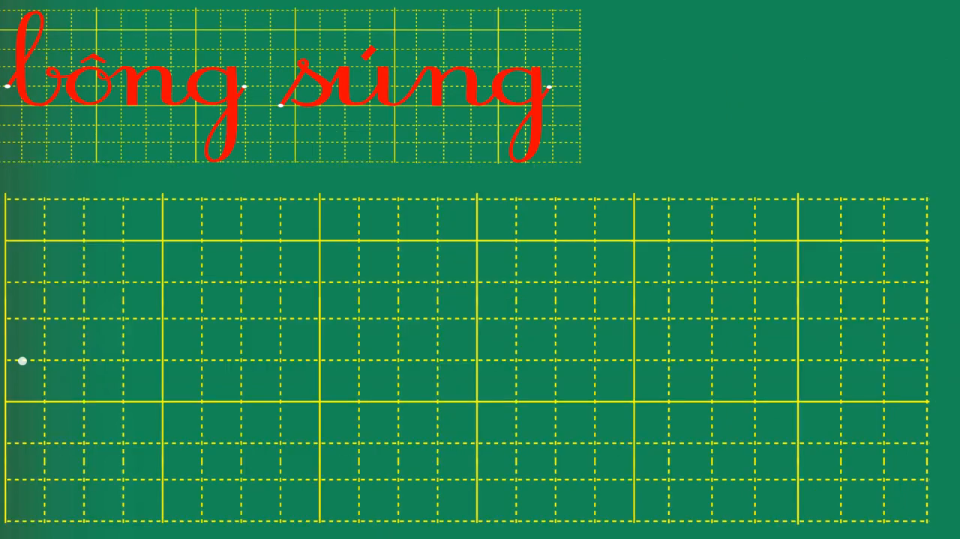

Slide 18
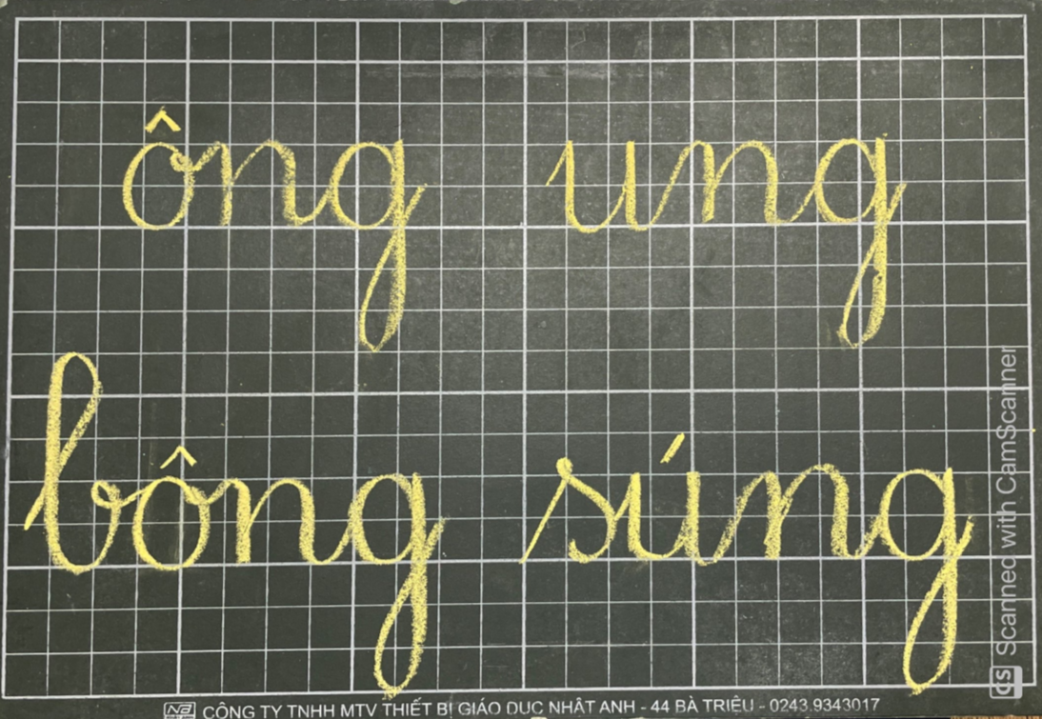

Slide 19


Slide 20
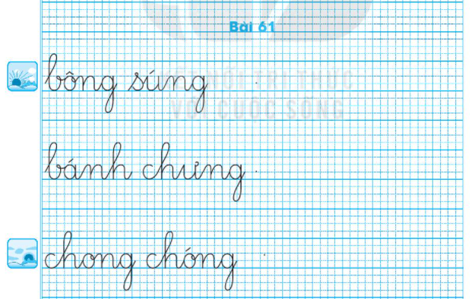


Slide 21
ĐỌC

Slide 22
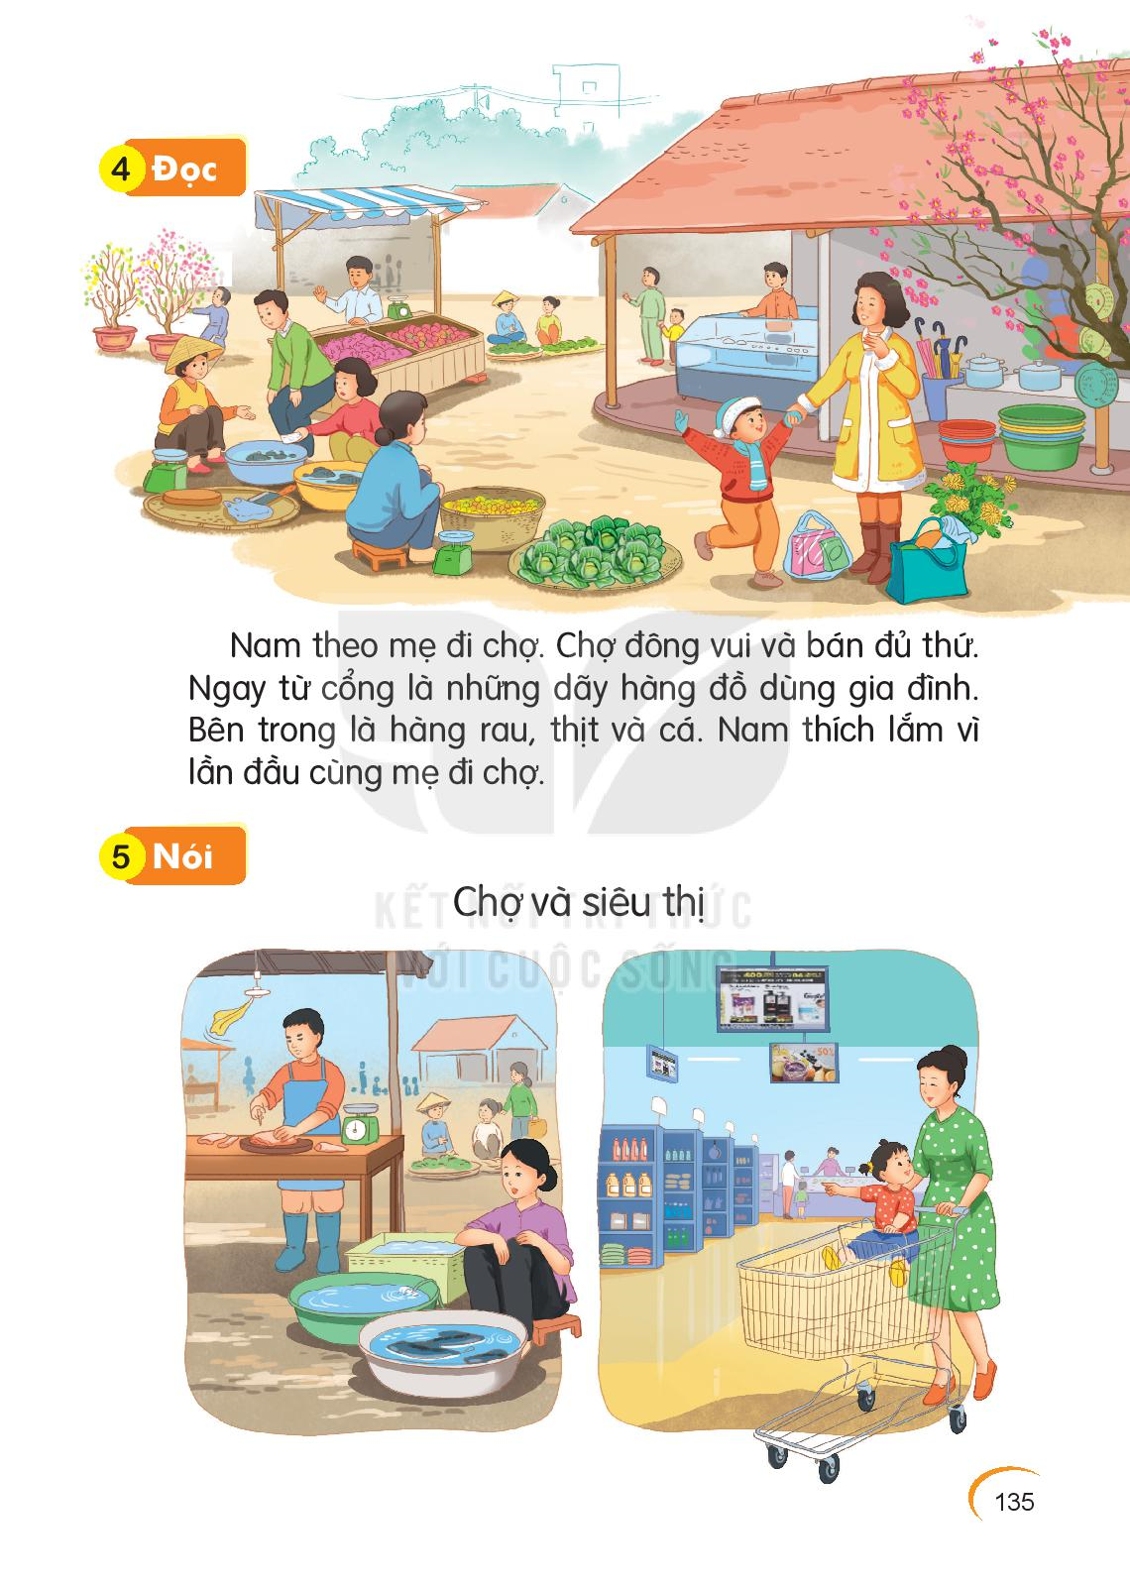
Nam theo mẹ đi chợ. Chợ đông vui và bán đủ thứ. Ngay từ cổng là những dãy hàng đồ dùng gia đình.
Bên trong là hàng rau, thịt và cá. Nam thích lắm vì lần đầu cùng mẹ đi chợ.
1
2
3
5
4

Slide 23
2
1
Nam theo mẹ đi chợ. Chợ đông vui và bán đủ thứ. Ngay từ cổng là những dãy hàng đồ dùng gia đình. Bên trong là hàng rau, thịt và cá. Nam thích lắm vì lần đầu cùng mẹ đi chợ.
3
4
5

Slide 24
NÓI

Slide 25
Chợ và siêu thị

Slide 26
Tạm biệt và hẹn gặp lại!

